Slide 1
Проект по патриотическому воспитанию на тему: «МЫ РОССИЯНЕ»
Воспитатель: Рудоманова .Н.В.
Free Powerpoint Templates

Slide 2
Обоснование:
Нельзя быть патриотом, не чувствуя личной связи с Родиной, не зная, как любили и берегли ее наши предки, наши отцы и деды.
В связи с этим проблема нравственного - патриотического воспитания детей дошкольного возраста становится одной из актуальных.
Патриотическое воспитание - это основа формирования будущего гражданина.
Любовь к Родине, привязанность к родной земле, языку, культуре, традициям входят в понятие «патриотизм».
Поэтому большую работу по воспитанию у детей патриотических чувств необходимо вести в дошкольном учреждении, в результате систематической, целенаправленной воспитательной работы у детей могут быть сформированы элементы гражданственности и патриотизма.

Slide 3
Цель:
Создание условий для решения задач нравственно-патриотического воспитания детей дошкольного возраста, используя метод проектов.

Slide 4
Задачи:
-Разработать содержание, методы, приемы, формы организации познавательной деятельности, способствующей нравственно - патриотическому воспитанию детей дошкольного возраста. - Создать предметно-развивающую среду. - Составить конспекты занятий, праздников, вечеров, развлечений - Формировать нравственно-патриотические качества - воспитание храбрости, мужества, стремления защищать свою
Родину.
-Воспитание любви, уважения к своей нации, понимания своих национальных особенностей, чувства собственного достоинства и толерантного отношения к представителям других национальностей

Slide 5
Участники проекта: дети,родители, педагоги.
Тип проекта: информационно-практико-ориентированный.( дети и взрослые собирают информацию , оформление выставок, макетов, участие в конкурсах, экскурсии, встречи с интересными людьми) Долгосрочный продолжительность проекта 3 года. Планируемый результат: Нравственно-патриотическое воспитание сформирует у дошкольников представление о родной стране, желание быть патриотом своей Родины, чувствовать себя ответственным за все то, что в ней происходит..

Slide 6
Участники проекта

Slide 7
Формы работы по реализации проекта: Беседы, наблюдения, экскурсии ; Создание видеофильмов, презентаций, слайдшоу; Познавательное чтение; Конкурсы , викторины, КВН; Продуктивная деятельность, подвижные, дидактические, игры-путешествия; Праздники и развлечения.

Slide 8
План выполнения проекта:
Месяц | Средняя группа
Сентябрь | Обсуждение и выбор темы, задач. Распределение обязанностей на год. Моя семья. Фотовыставка Я и моя семья. Беседа как мы отдыхаем дома.
Октябрь | Мой любимый детский сад. Беседы и экскурсии по саду. Выставка рисунков «Мой любимый детский сад». Новоселье группы.
Ноябрь | Мой родной город Урай.. Экскурсия по территории детского сада. Создание альбома «Мой город Урай». Изготовление альбома «Природа моего края».
Декабрь | Я и моё имя. Выставка «Моя любимая игрушка дома».Конкурс с родителями «Лучшая новогодняя игрушка». Собрание коллекции мехов.
Январь | Наша родина- Россия. Рассматривание репродукций картин о родном крае . Рассматривание флага, раскрашивание его. Создание альбома «Моя родина Россия с участием родителей. Народные игры «Ручеёк», «Салки».
Февраль | Москва-главный город нашей Родины. Создание альбома «Наша Армия».Чтение стихов о Москве. Фотовыставка «Лучше папы друга нет».Выставка игрушек на военную тему. Беседа «Наши защитники».
Март | Моя мама. Создание альбома «Я и моя мамочка». Беседы о маме. Утренник. Рассматривание альбома «Мамы всякие важны». Изготовление открыток.. Выставка совместных работ и поделок со взрослыми.
Апрель | Наши космонавты. Создание альбома «Высоко в небо».Беседа о космосе и космонавтах. Изготовление поделок к дню космонавтики. Выставка работ.
Май | Этот день победы. Создание альбома «День Победы». Чтение стихов. Изготовление стенгазеты. Экскурсия к памятнику «Связь поколений». Наблюдение за парадом Победы. Оформление тематической выставки.

Slide 9
Месяц | Старшая группа
Сентябрь | Обсуждение и выбор темы, задач. Распределение обязанностей на год Моя семья. Экскурсия в лес. Новоселье группы.
Октябрь | Мой любимый детский сад. Экскурсия по д/саду создание альбома «Встреча с интересными людьми».Изготовление поделок из природного материала. Экскурсия на речку. Создание выставки «Эти забавные животные».Экскурсия в музей города.
Ноябрь | Мой родной город Урай.. . Экскурсия в мини-зоопарк в эколого-биологическую станцию. Беседа «Город в котором я живу». Создание альбома «Животные нашего округа. Выставка «Дары осени».
Декабрь | Новый год у ворот. Украшение группы игрушками сделанными своими руками. Конкурс на лучшую новогоднюю игрушку.
Январь | Рождество. Рождество, колядки. Изготовление макетов «Народы Ханты-Манси», «Наш город». «Климатическая зона Арктика», «Насекомые».
Февраль | Моя Родина. Выставка народно прикладного искусства. Спортивное эстафета с родителями «Папа, мама я спортивная семья». Тематические выставки.
Март | Моя мама. Оформление фотовыставки «Моя любимая мама ».Изготовление сувениров маме. Рисование портретов мамы. Создание альбома «Моя Югра». Выставка сувениров умельцев Югры. Чтение хантыйских сказок. Знакомство с городом Ханты-Мансийском.
Апрель | Традиции нашего народа. Развлечение к дню смеха. Фотовыставка «Улыбнитесь вместе с нами». Развлечение «Полёт в космос».Изготовление поделок к Дню космонавтики. Выставка работ. Изготовление поделок к Пасхе. Тематическая выставка. Экскурсия в воскресную школу. Участие в конкурсе рисунков.
Май | Победный май. Тематическая выставка к Дню Победы. Экскурсия к вечному огню. Встреча с кадетами экскурсия в школу №5. Посадка растений на участке детского сада.

Slide 10
Этапы реализации проекта
1 этап –подготовительный(август) Информировать родителей о проекте . Довести до участников важность данной темы.
Разработка проекта ,составление плана работы на год.
2 этап-основной (сентябрь-май) выполнение проекта.
3 этап-презентация проекта (май)

Slide 11
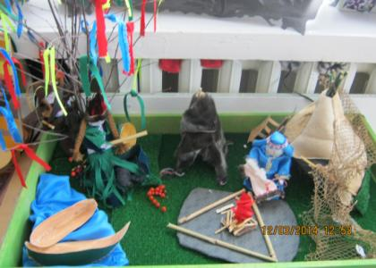
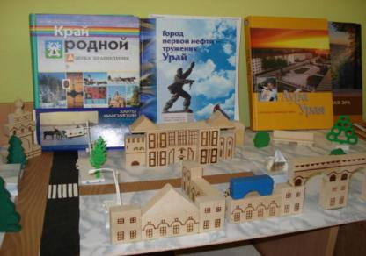
Реализация основного этапа Создание предметно развивающей среды.

Slide 12
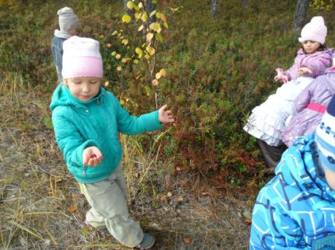
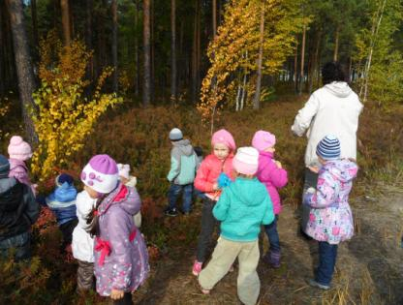
Экскурсия в лес

Slide 13
Экскурсия по детскому саду

Slide 14
Встреча с интересными людьми

Slide 15
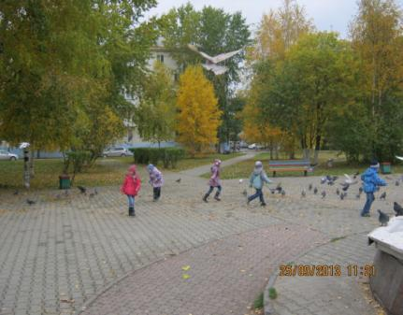
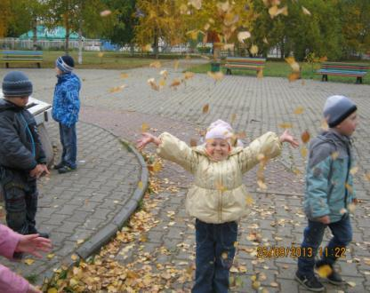
Экскурсия по городу

Slide 16
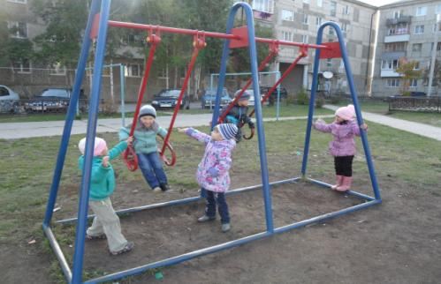
Экскурсия «Мой двор»

Slide 17
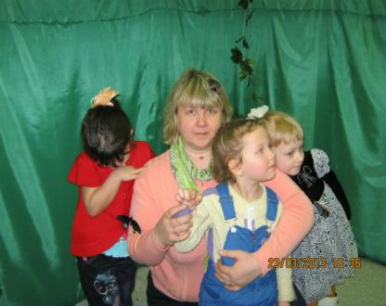
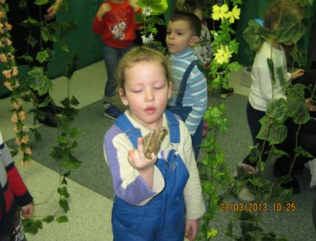
Экскурсия в музей города на выставку бабочек

Slide 18
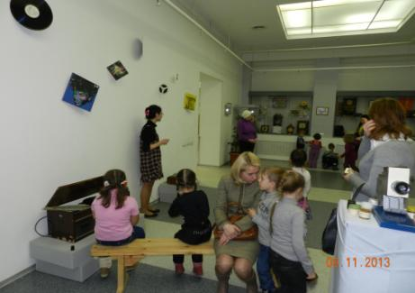
Экскурсия в городской музей «Выставка забытых вещей»

Slide 19
Экскурсия в музей школы

Slide 20
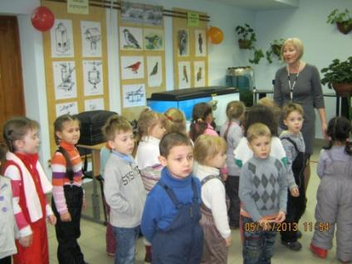
Экскурсия в экологобиологическую станцию

Slide 21
Экскурсия в воскресную школу

Slide 22
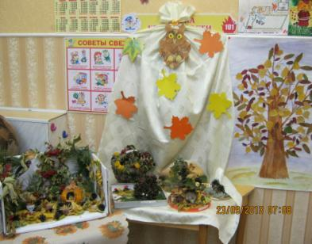
Тематические выставки

Slide 23
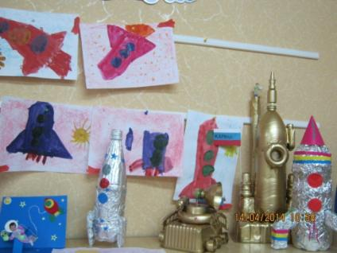
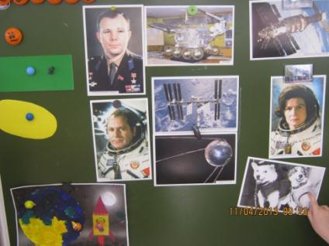
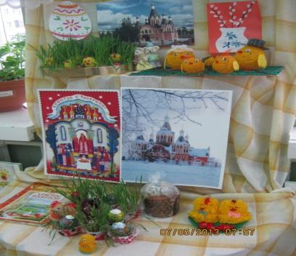

Slide 24
Выставка работ из природного материала

Slide 25
Масленица

Slide 26
Дни рождения детей

Slide 27
Конкурс рисунков «Любимые герои сказок и мультфильмов»

